Slide 1

第六章 基于覆盖网的P2P计算
中南大学软件学院

Slide 2

第六章 基于覆盖网的P2P计算
I csu
6.1
6.2
6.3
6.4
P2P计算
P2P的覆盖网及其属性
P2P系统中的路由问题
P2P系统中信任与信誉管理

Slide 3
第六章 基于覆盖网的P2P计算
I csu
6.1
1. 定义：P2P计算是指“采用分散控制的方式，利用大量分布的动态资质资源来完成特定功能的一种新型网络计算技术”。
2. 利用的资源：CPU、存储、信息和网络带宽等资源
3. 完成的特定功能：可以是广域分布计算、数据共享、通信协作以及公共服务等各种应用或服务。
4.采用分散控制方式。系统的组织结构、交互协议和算法等某一个或多个方面（如通常各节点地位平等，可以直接进行交互或协作等）。
5. 主要研究方向：1）如何构建具有可扩展性和稳健性的网络拓扑结构
2）开发更有效、代价更小的查询（路由）算法
P2P计算

Slide 4
第六章 基于覆盖网的P2P计算
I csu
6.1
6.2
6.3
6.4
P2P计算
P2P的覆盖网及其属性
P2P系统中的路由问题
P2P系统中信任与信誉管理
6.2.1 MPO结构形成
6.2.2 MPO的维护
6.2.3 实验分析

Slide 5
第六章 基于覆盖网的P2P计算
I csu
6.2
一个理想的具备高效激励机制的P2P覆盖网需要解决三个关键问题：
如何在动态环境下用较低代价维护覆盖网
如何低耗高效地进行信息定位和更新
如何保证系统的鲁棒性
P2P覆盖网及其属性
6.2.1 MPO结构形成
6.2.2 MPO的维护
6.3.3 实验分析
高效低耗的玛雅金字塔型非结构化P2P覆盖网(maya-pyramid overlay,MPO)

Slide 6
第六章 基于覆盖网的P2P计算
I csu
6.2
MPO的核心思想：结合结构化基于哈西路由表的覆盖网的有点（即高效结构化的节点架构和查询机制）与非结构化P2P覆盖网的优点（即可扩展性、自适应性和鲁棒性），MPO中每一个节点具有唯一的标示符，并且在缺乏集中式服务器的节点高度动态加入和退出系统的环境中可以有效保障节点记录的连续性。
定义：当自治域AS能够自治的维护覆盖网结构时，称改自治域为稳定的覆盖网。
MPO由域(AS)、级(Level)和层(layer)组成。阈中的节点数最多为d+3。节点数目达到极大值的自治域称为FULL AS(FAS)。以稳定状态为划分，覆盖网结构形成分为两个阶段：
1） 在覆盖网成为稳定的覆盖网之前，AS中的节点按照其到ON(原点)的距离升序排列，同一个AS中的节点标示符唯一。
2） 当覆盖网成为一个稳定的覆盖网时，ON退出系统。
P2P覆盖网及其属性
6.2.1 MPO结构形成
6.2.2 MPO的维护
6.3.3 实验分析

Slide 7
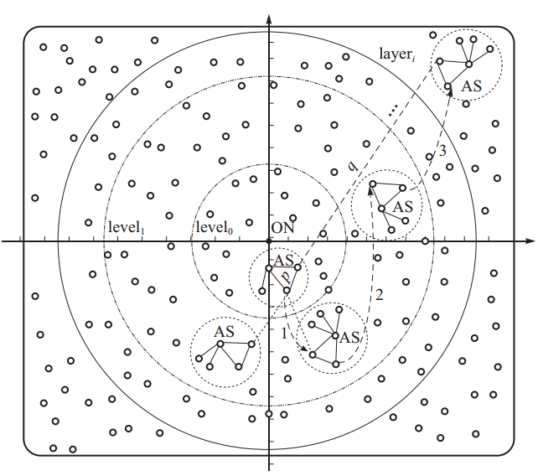
第六章 基于覆盖网的P2P计算
I csu
6.2
P2P覆盖网及其属性
6.2.1 MPO结构形成
6.2.2 MPO的维护
6.3.3 实验分析
图6.1 层结构简略图

Slide 8
第六章 基于覆盖网的P2P计算
I csu
6.2
一个稳定的覆盖网具有如下性质：
(1) 同一个AS内的任意两个节点间的距离比不同AS中任意两个节点间的距离小;
(2) 同一级间的任意两个节点间的距离比不同级间的任意两个节点间距
离小;
(3) 同一层的任意两个节点间的距离比不同层间的任意两个节点间的距离小。
P2P覆盖网及其属性
6.2.1 MPO结构形成
6.2.2 MPO的维护
6.3.3 实验分析

Slide 9
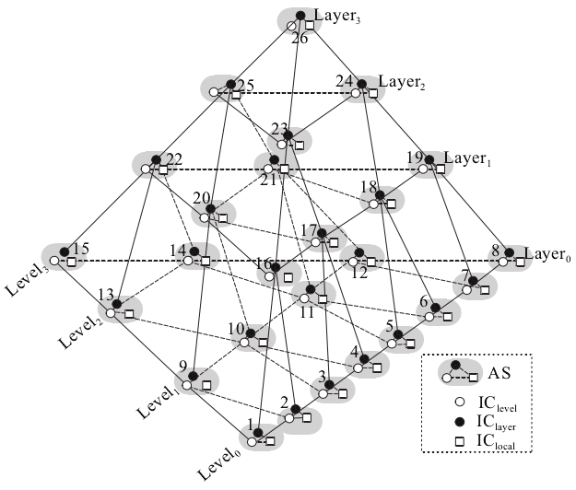
第六章 基于覆盖网的P2P计算
I csu
6.2
P2P覆盖网及其属性
6.2.1 MPO结构形成
6.2.2 MPO的维护
6.3.3 实验分析
图6.2 MPO示意图

Slide 10
第六章 基于覆盖网的P2P计算
I csu
6.2
MPO的维护，包括节点加入和退出的处理，以及针对free rider、whitewashing的处理机制等
节点的加入
假设6-1 对每一个新的加入节点，总能在其附近找到至少一个在覆盖网中
的节点。
假设6-1使新节点总能找到靠近自己的AS加人。该假设是合理的，举例来
说，加入在A城市的节点划分在一个AS中，则位于A城市的暂时不在系统中的
节点在准备加人系统时，有相当大的可能遇到同一个城市中的节点从而加人系统。
(1)如果新节点从未加人过系统。①假如bootstrapping节点x是 ，则该节点向 汇报自己的全部信息，并由 给其赋以AS中唯一的一个ID号，由前述可知，该ID也是一个全局唯一的ID号;②假如bootstrapping节点x不是 ，则通过节点x保存的IP信息，新节点连接到节点x的本地 ，重复步骤①。
(2)如果新节点曾经加人过系统。①假如曾经加人过的AS中节点总数没有
达到上限，则新加人节点仅需重新加人AS即可;②假如曾经加人过的AS中节点
总数已经达到上限，则AS需要找到一个合适的节点丢弃以加人新节点。
P2P覆盖网及其属性
6.2.1 MPO结构形成
6.2.2 MPO的维护
6.3.3 实验分析

Slide 11
第六章 基于覆盖网的P2P计算
I csu
6.2
free rider解决机制
每一个自治域都有一个本域最低SR值 ，其中i,j,k分别表示自治
域在MPO中的层号、级数和在该级所处的位置。 由每个自治域内节点根据其实时负载和信息交互情况决定。假如一个域内节点的SR值小于该域的
，，则认为该节点是一个free rider。新节点选择NN与之( )共享最长
IP地址前缀(common prefix, )，同时加人与之延时不大于 的自治域。当新
节点x试图加人一个完全自治域时，该完全自治域首先丢弃free rider，使得新节点x可以加人，当没有free rider时，节点x同该完全自治域内与信息中心平均距离最远的节点y比较:①如果节点x距离该完全自治域信息中心平均距离较节点y大，则节点x询问与该自治域相邻的域序列号比其大的自治域;②如果节点x与该完全自治域信息中心平均距离较节点y小，则节点x加人该完全自治域，节点y成为一个新节点询问与该自治域相邻的域序列号比其大的自治域，重复加人过程，直到所有节点全都加人MPO中。
P2P覆盖网及其属性
6.2.1 MPO结构形成
6.2.2 MPO的维护
6.3.3 实验分析

Slide 12
第六章 基于覆盖网的P2P计算
I csu
6.2
Sybil attack及whitewashing处理机制
1）防止Sybil attack及whitewashing的关键在于在缺乏集中式控制的环境中如何有效保证节点ID的唯一性以及与ID相关的历史记录的连续性。
2）本节提出一种完全自治的机制，每个AS仅需只带相邻的几个AS中节点的ID。节点必须加入距其最近的AS，因此如果一个新节点想要加人一个与其距离大于T_dist的AS，则该AS将把新节点视为whitewasher而拒绝其加入，而搭便车者也将因free riding处理机制而受到惩罚，从而退出系统。
P2P覆盖网及其属性
6.2.1 MPO结构形成
6.2.2 MPO的维护
6.3.3 实验分析

Slide 13
第六章 基于覆盖网的P2P计算
I csu
6.2
节点的退出
1)正常退出
根据节点的分类，有两种情况需要考虑:IC正常退出和NN正常退出。
(1) IC正常退出。为了维护系统结构，MPO中规定，一个AS中同一时刻仅
有一个IC允许正常退出，如果某AS中的3个IC都同时要求退出，则只能按照先
申请先退出的方式一个接一个地退出系统。假如某一IC准备退出系统，则其利用所保存或备份的AS中节点信息，选择NN中SR值最高的节点作为其替代者。假如第i层第j级的某AS中:
① 准备退出，它将向如下对象广播其替代者信息:(a)本地 和 ；(b) d个位于第J一1级的邻居 ; (c)位于第j+1级的邻居
② 准备退出，它将向如下对象广播其替代者信息:(a)本地 和 ; (b)d个本地NN。
③ 准备退出，它将向如下对象广播其替代者信息:(a)本地 和 ; ( b)其位于第i+1层的邻居 和d个i-1层邻居 。
(2)NN正常退出。NN退出比较简单，因为NN只需要向本地 提及离开申请，将其在 的状态改为“离线”即可。
P2P覆盖网及其属性
6.2.1 MPO结构形成
6.2.2 MPO的维护
6.3.3 实验分析

Slide 14
第六章 基于覆盖网的P2P计算
I csu
6.2
节点的退出
1)非正常退出
同样有两种情况需要考虑:IC非正常退出和NN非正常退出。MPO中，每个
IC定期向其他与其有关联的IC发送生命信号，如果有一个较长的时间(超过阂
值) 没有收到 的生命信号，则意味着 已经崩溃或称为非正常退出系统。
(1) IC非正常退出。分为两种情况:
①同一AS中三个信息中心没有同时非正常退出，则剩下的IC(如 和
非正常退出，剩下 )选择SR值最高的NN节点作为退出的IC( )的替代者，SR值第二高的NN节点作为原 的替代者，并将 上备份的 和
的信息复制到新的IC上。然后由新的IC来向其相关的节点广播其信息(而不是全部由剩下的IC完成以减轻其负担)，如新的 向本地NN广播其IP和新 的身份。
②同一AS中三个信息中心同时非正常退出。由该AS(如 )的上级邻居
选择 中SR值最高的NN节点作为新的 并且将其上保存的 中所有节点的信息复制到新的 上。由新的 根据所复制的 中所有节点的信息在剩下的NN中选择新的 和 ，重复步骤①直到 恢复正常。
(2) NN非正常退出。该NN的基本信息如ID, IP和行为历史记录仍然保存在IC中以辨别新节点是否曾经加人过MPO。
P2P覆盖网及其属性
6.2.1 MPO结构形成
6.2.2 MPO的维护
6.3.3 实验分析

Slide 15
第六章 基于覆盖网的P2P计算
I csu
6.2
从以下三个方面对MPO进行实验分析：
鲁棒性
效率
系统维护损耗
P2P覆盖网及其属性
6.2.1 MPO结构形成
6.2.2 MPO的维护
6.3.3 实验分析

Slide 16
第六章 基于覆盖网的P2P计算
I csu
6.1
6.2
6.3
6.4
P2P计算
P2P的覆盖网及其属性
P2P系统中的路由问题
P2P系统中信任与信誉管理
6.3.1 拓扑结构和评估方法
6.3.2 不同拓扑结构中路由性能分析
6.3.3 一种基于MPO的路由算法

Slide 17
第六章 基于覆盖网的P2P计算
I csu
6.3
1.四种网络拓扑：
RTPL：节点的度遵循莫规律分布，规模不同的随机拓扑，大部分节点的度较低，节点的度较高的概率比较低。
超节点拓扑：超节点结构具备幂规律特性，规模不同的超节点拓扑，大部分节点的度为1，节点度较高的概率很低。
均方根拓扑
MPO拓扑
P2P系统中的路由问题
6.3.1 拓扑结构和评
估方法
6.3.2 不同拓扑结构
中路由性能分析
6.3.3 一种基于
MPO的路由算法
2.两类典型路由算法：
flooding：当节点收到查询消息时，在处理该消息的同时将查询请求向该节点的所有节点进行转发。
Random walk：当节点接收到查询请求时，在处理该请求的同时，随时选取节点的一个或多个另据进行查询请求的转发（称为选择walks）。

Slide 18
第六章 基于覆盖网的P2P计算
I csu
6.3
主要从以下几个方面来对不同拓扑结构中路由性能进行分析：
文件查询成功率
查询消息数和跳数
查询产生的系统损耗
查询对节点的打扰情况
不同拓扑的性能比较
P2P系统中的路由问题
6.3.1 拓扑结构和评
估方法
6.3.2 不同拓扑结构
中路由性能分析
6.3.3 一种基于
MPO的路由算法

Slide 19



第六章 基于覆盖网的P2P计算
I csu
6.3
一种更适应于MPO拓扑结构的双向路由算法（BiDirection search algorithm BDS）
基本思想：路由主要在不同的 和 间进行，有NN或者 发起的路由请求如果不能再本自治域得到满足，则有本地自治域的 分别向上级 和下级的 个延时最小的 转发，同时由本地自治域的 分别向上层 和下层的n个延时最小的转发。
P2P系统中的路由问题
6.3.1 拓扑结构和评
估方法
6.3.2 不同拓扑结构
中路由性能分析
6.3.3 一种基于
MPO的路由算法

Slide 20
第六章 基于覆盖网的P2P计算
I csu
6.1
6.2
6.3
6.4
P2P计算
P2P的覆盖网及其属性
P2P系统中的路由问题
P2P系统中信任与信誉管理
6.4.1 激励机制
6.4.2 基于博弈思想促进节点合作的研究
6.4.3 基本假设
6.4.4 理他惩罚机制

Slide 21
第六章 基于覆盖网的P2P计算
I csu
6.4
激励机制主要可以归纳为三大类：
基于微支付机制:通过发行虚拟货币，服务请求节点要向服务提供节点支付一定的虚拟货币才能获得相应的服务和资源，而服务提供节点向系统贡献资源可以获得虚拟货币，每次信息交互时都需要集中式授权机构来进行货币支付。典型系统有如PPay和离线式Karma。
面临的局限性：1）集中式控制带来的通信超载
2）需要永久性的身份标识
3）定价存在难度
4）高度动态的网络环境造成货币流失
基于互惠机制:各节点监控相邻节点的行为并评估它们的贡献程度。贡献
程度被定义为一系列的数值，如节点积分、点数等。节点获得的服务质
量直接决定于其作出的贡献程度。互惠机制包括直接互惠和间接互惠。
直接互惠中，节点获得资源及服务与其提供给系统的贡献度紧密相关，
贡献度高的节点将得到较高的下载速度，获取更多的资源;反之亦然。
P2P系统中信任与信誉管理
6.4.1 激励机制
6.4.2 基于博弈思想
促进节点合作的研究
6.4.3 基本假设
6.4.4 利他惩罚机制

Slide 22
第六章 基于覆盖网的P2P计算
I csu
6.4
面临的局限性：1）服务欺骗
2）贡献值可靠性保障
3）节点标识管理
基于信誉机制: 利用节点的信誉度显示了节点在系统中长期的行为表现,
信誉度高的节点可以获得更好的服务.‘〕。典型应用包括采用局部信誉
方法的XRep和采用全局信誉信息的流言机制(gossip mechanism)等。
局部信誉方法相对比较简单，不需要底层安全架构、集中式存储器或控
制器保存和维护全局视图。全局信誉机制使不合作节点的甄别速度大幅
提高，尤其当系统规模较大并且同一对节点再次发生直接交互概率较小
时，可以提供更可靠和长效的节点信誉信息。
面临的局限性：1）信誉可靠性
2）全局控制问题
3）身份标识问题
P2P系统中信任与信誉管理
6.4.1 激励机制
6.4.2 基于博弈思想
促进节点合作的研究
6.4.3 基本假设
6.4.4 利他惩罚机制

Slide 23
第六章 基于覆盖网的P2P计算
I csu
6.4
1. 博弈论(game theory)研究的是决策主体的行为发生直接相互作用时的决策，以及这种决策的均衡问题，各博弈主体通过个体策略的相互影响和作用而调整其行为。在博弈中，至少有两个博弈主体，而且各主体在决策时都想用最优的策略来得到有限的资源。博弈论已经被广泛用于社会群体和经济活动中个体和群体如何选择最优行为策略的研究中。在移动P2P中，同样可以利用博弈论的思想对节点的合作行为进行建模等。
2. 博弈模型假设：理性节点都是追求自身利益的最大化，其行为策略会影响自己和其他参与节点的收益。
3. 复杂网络上的演化博弈研究主要可分为两种:一种是研究网络拓扑对合作的影响，主要是静态(static)网络的拓扑性质对合作水平的影响;另一种是网络拓扑和博弈动力学的共演化(co-evolution)，主要是自适应(adaptive)网。社会网络的小世界和无标度等特性，使得研究拓扑特性对合作的影响十分有意义。
P2P系统中信任与信誉管理
6.4.1 激励机制
6.4.2 基于博弈思想
促进节点合作的研究
6.4.3 基本假设
6.4.4 利他惩罚机制

Slide 24
第六章 基于覆盖网的P2P计算
I csu
6.4
提出的假设是:存在部分用户(节点)具有惩罚那些不合作节点的行为倾向，即使节点实施惩罚行为付出的成本得不到预期收益。节点的这种行为称为利他惩罚行为。
基于这个假设，系统中节点分为三类:利他惩罚节点、合作节点、不合作节点
(也称为自私节点)。利他惩罚节点无条件进行合作，并且自己承担成本实施惩罚行为，惩罚不合作节点。合作节点只是无条件进行合作，但是不实施惩罚行为，如果实施惩罚则就演变成利他惩罚节点。自私节点最大化自身收益，以一定概率不合作，只有在预期收益小于被惩罚带来的退出成本时，才进行合作。
P2P系统中信任与信誉管理
6.4.1 激励机制
6.4.2 基于博弈思想
促进节点合作的研究
6.4.3 基本假设
6.4.4 利他惩罚机制

Slide 25

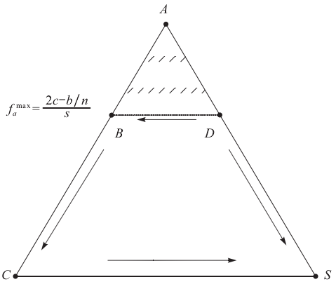
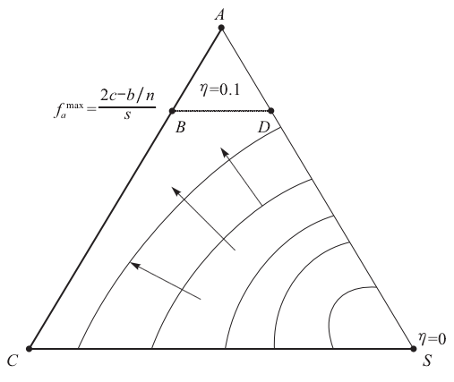
第六章 基于覆盖网的P2P计算
I csu
6.4
本节提出的利他惩罚机制如下:利他惩罚节点惩罚不合作节点消耗的成本为
，当一个节点以 的概率不合作时，受到惩罚的概率是 ，惩罚的结果是被强制退出自治域。
P2P系统中信任与信誉管理
6.4.1 激励机制
6.4.2 基于博弈思想
促进节点合作的研究
6.4.3 基本假设
6.4.4 利他惩罚机制
图6.3 自治域内部节点行为变化示意图
图6.4 自治域平均收益与节点类型分布的关系

Slide 26
中南大学软件学院

